Slide 1
UI_기획서
내 방법대로 해석하기 이전에 먼저 있는 그대로 받아들여야 한다! 그게 된 다음 내 식대로 해석 해야 한다.
이전에 있는 내용을 우선으로 문서를 진행하는 것이 효과적이다. 지금 현재 이전에 작성 했던 내용들이 분석부터
바로 전시간 ui문서까지 얼마나 활용되었는지 파악 필요.
아래쪽에는 이 화면을 통해서 무엇을 설명하려고 하는 것인지 설명해 줄 것!
기획의도가 필요한 부분이 분명이 있지만 설명이 없다.
문서를 작성 할 때는 중요한 내용을 우선적으로 작성하고 그것들이 완성도가 높아진 상태에서
그 이후에 다른 내용들을 보강하여 작성해야 한다.
전체적으로 페이지는 많지만 내용은 없다. 합쳐도 되는 내용들을 합쳐서 표기하는 것이 효율 적이다.
작성자 : 정 재 호

Slide 2
버전 관리
Ver. | 수정일(시간) | 작성자 | 내용
1.1 | 19.11.27(4) | 정재호 | 기존 분석자료를 추가한 이후 분석 정보 정리, 템플릿 장식 변경, 분석 게임 씬 전환 정보 정리
1.2 | 19.11.28(3) | ＂ | 분석 자료 정리, 씬 정보, 네이밍 규칙 정립, 레이어 정리, 씬 흐름 정리
1.3 | 19.11.29(4) | “ | UI 세부 요소 기획 정리 진행
1.3 | 19.11.29(2) | “ | UI 세부 요소 기획 정리 진행
1.3 | 19.11.30(6) | “ | UI 세부 요소 기획 정리 진행
1.4 | 19.12.01(3) | “ | UI 세부 요소 기획 정리 진행
1.4 | 19.12.02() | “ | UI 세부 요소 기획 정리 진행, 필요 없는 슬라이드 정리

Slide 3
피드백(부족한 점) 관리
Ver. | 요일 | 작성자 | 피드백 내용
1.2 | 19.11.28 | ＂ | 세부 UI 기획 자료가 없음으로 해당 문서는 분석 자료에 불가함, 분석을 통한 본인 게임에 어떻게 적용할 건지 내용이 없음, 분석자료에 불필요한 자료가 많음, 기존 템플릿을 수정한 것은 좋으나 디자인이 좋은 것은 아님, 타인의 행동(이야기, 문서, 문서 작성 방식 등)을 통해 왜 그렇게 행동하는지 본인 방식으로 만들기전에 한번 이해하고 따라해보는 습관이 필요, 너무 불필요한 작업에 시간을 많이 씀 슬라이드 마다 작성시간을 표시해 보자
1.4 | 19.12.02( | “ | 체크 박스 UI 따로 분류 해야함, UI 버튼 정리 필요, 빈곳 또는 화면을 터치해 다음으로 넘어가거나 할 때 버튼을 활용해야함 화면 전체를 보이지 않는 버튼으로 처리해 터치하는 것으로 다음으로 넘어가도록 해야함, 스크롤 UI 따로 만들어야 함, 프로그레스 바를 사용해야함
 |  | “
 |  | “
 |  | “

Slide 4
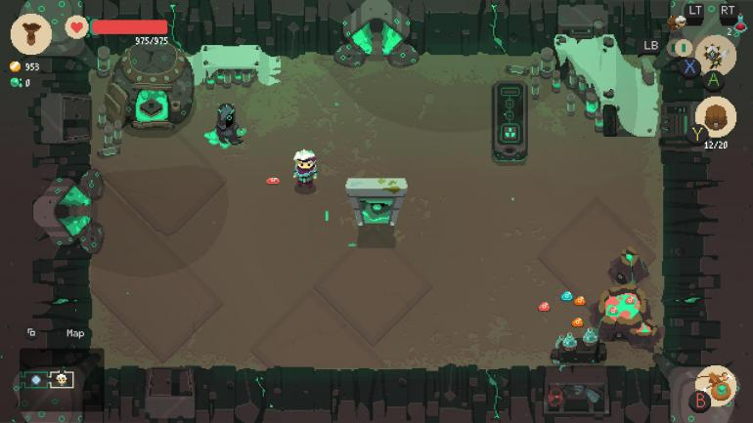
간략한 설명
서론
모티브_분석
차별화 요소
플레이 방식
스토리_컨셉
총 정리
초상화
체력
유저 편의 기능
기획 의도와 목표
<기획 의도> 기존 모바일 플랫폼으로 부족했던 ‘로그라이크’ 장르의 게임을 만드는 것 모바일 플랫폼에 맞춰 조작의 간소화 2D 도트 그래픽에 과거 추억이 있는 20대 중반 30대(밀레니얼 세대)의 유저와 이것을 경험해보지 않은 10대와 20대 초반의 유저에게 각각 ‘친숙함과 신선함’을 주기 위한 요소로 사용
<목표>
이동 조작
공격동작
장르 | 로그 라이트, 싱글 게임 | 시점 | 3인칭, 탑 뷰
디자인 | 스팀 펑크 / SF , 2D, 도트 | 플랫폼 | 모바일
방향성 | 간단한 조작 , 높은 게임 난이도 | 권장 사양 | 중간
차별점 | 로그 라이크(Like)의 어려운 게임 난이도를 캐릭터 육성을 통해 완화(로그 라이트 Lite) 시간을 조종하는 액션을 통해 차별화 시도 기존 게임에서 잘 사용하지 않는 SF(스팀 펑크) 풍의 컨셉 디자인

Slide 5

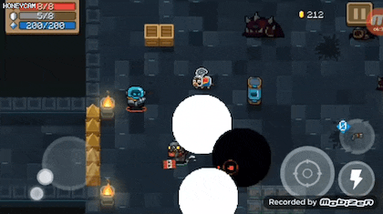
분석 게임 소개
UI와 관계없는 정보들이 너무 많다. 지금 작성중인 문서는 UI기획서라는 것을 잊으면 안된다. 결기승 의도를 우선 보여 주어야한다.
왜? 분석하게 되었는지 무엇을 고려해서 분석 했는지에 대한 분석 의도를 넣고 관련된 내용을 넣어야 한다.
각 페이지 별로 시간 체크해가며 문서 작성 할 것! 템플릿 포함!
개요
UI 설명
참고 사항
게임 제목 | 소울 나이트 (Soul Knight)
장르 | 로그 라이크, 슈팅
개발(국가) | Chillly Room ( 중국 )
출시일 | 17.2.16
플랫폼 | 모바일 (IOS, 안드로이드), 콘솔 (닌텐도 스위치)
게임의 특징 | 랜덤으로 배치되는 던전, 반복적인 플레이의 지루함 일부 상쇠 2D 탑 뷰 시점의 아기자기한 도트 그래픽 각각의 특색 있는 캐릭터와 무기 캐릭터가 사망하면 소량의 보상과 함께 초기화 되는 게임 진행 정보 손해를 최소화 하기 위한 유저의 ‘손실 회피 심리’와 진행 정도에 따른 소량의 보상을 통한 초기화의 반감을 일부 상쇄하는 유저의 ‘보상 심리’를 적절히 활용 이후 플레이의 이전의 실수를 만회하려는 ‘대안적 세계 구축’을 위한 리플레이를 유도

Slide 6
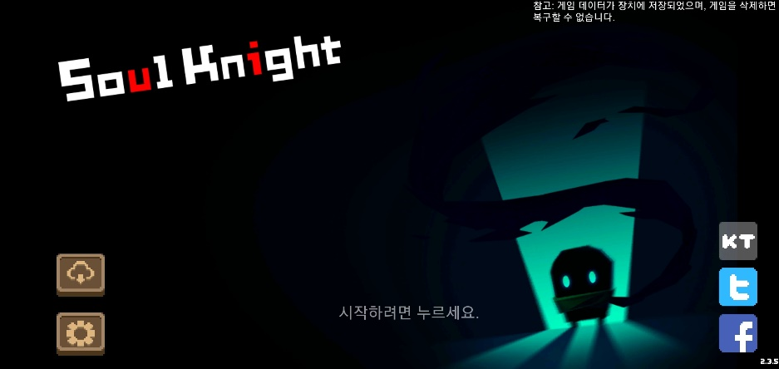
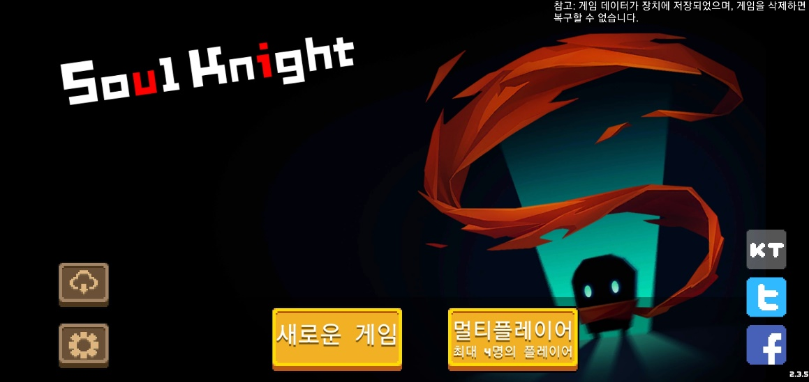
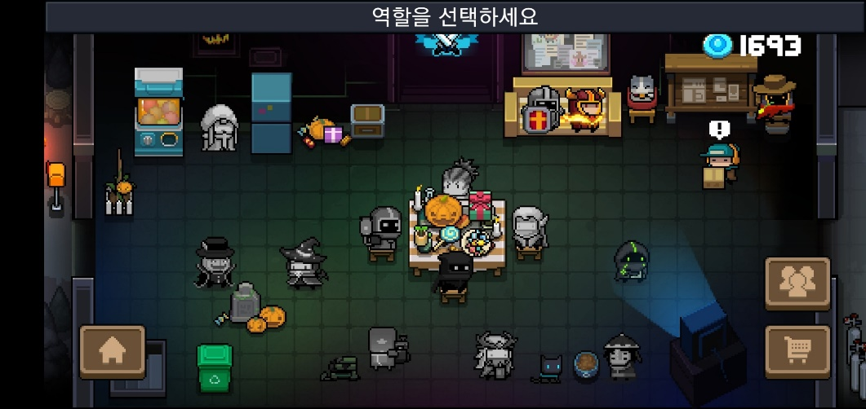
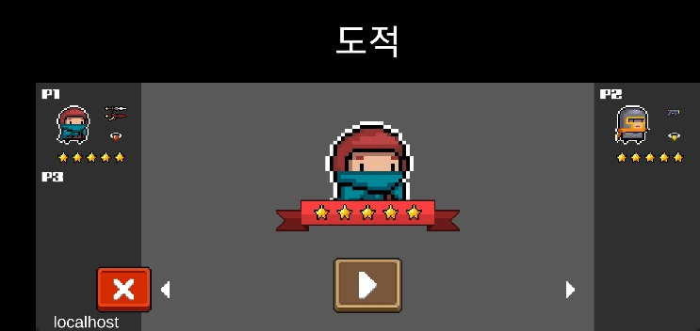
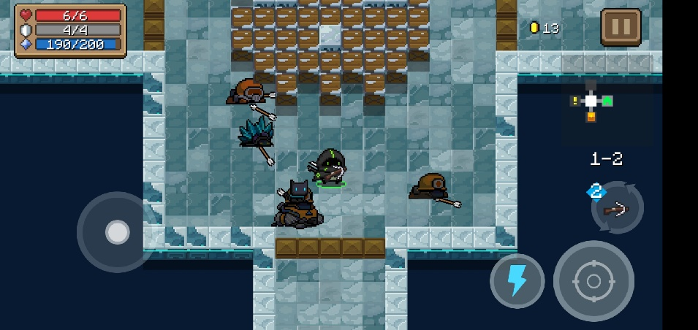
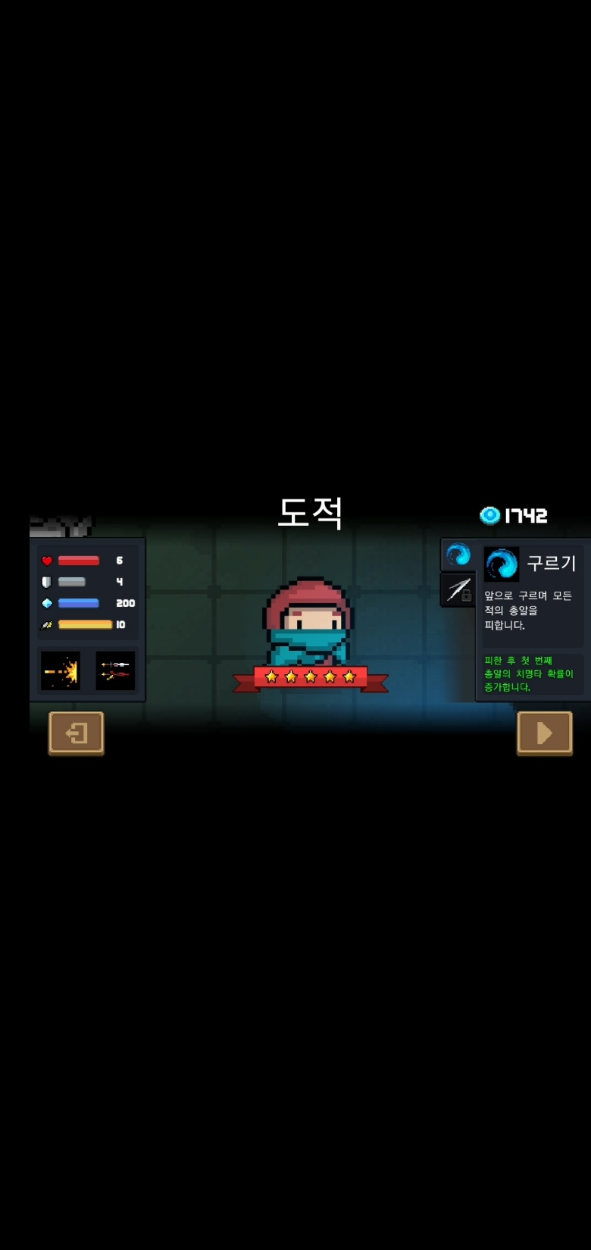
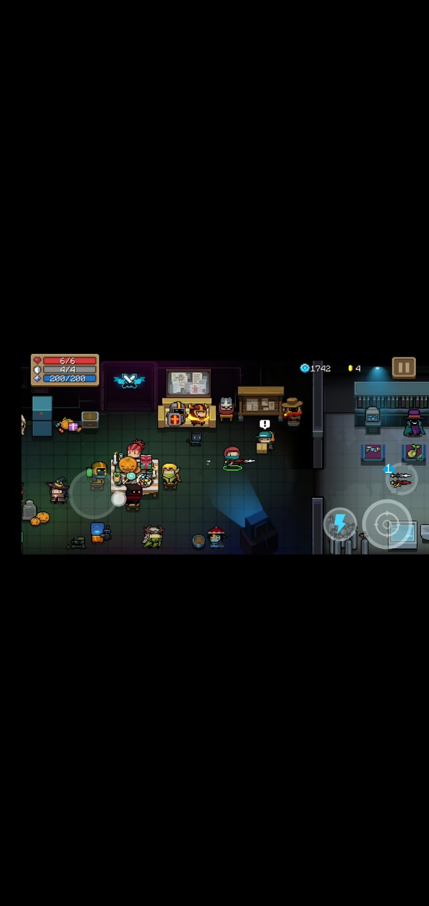
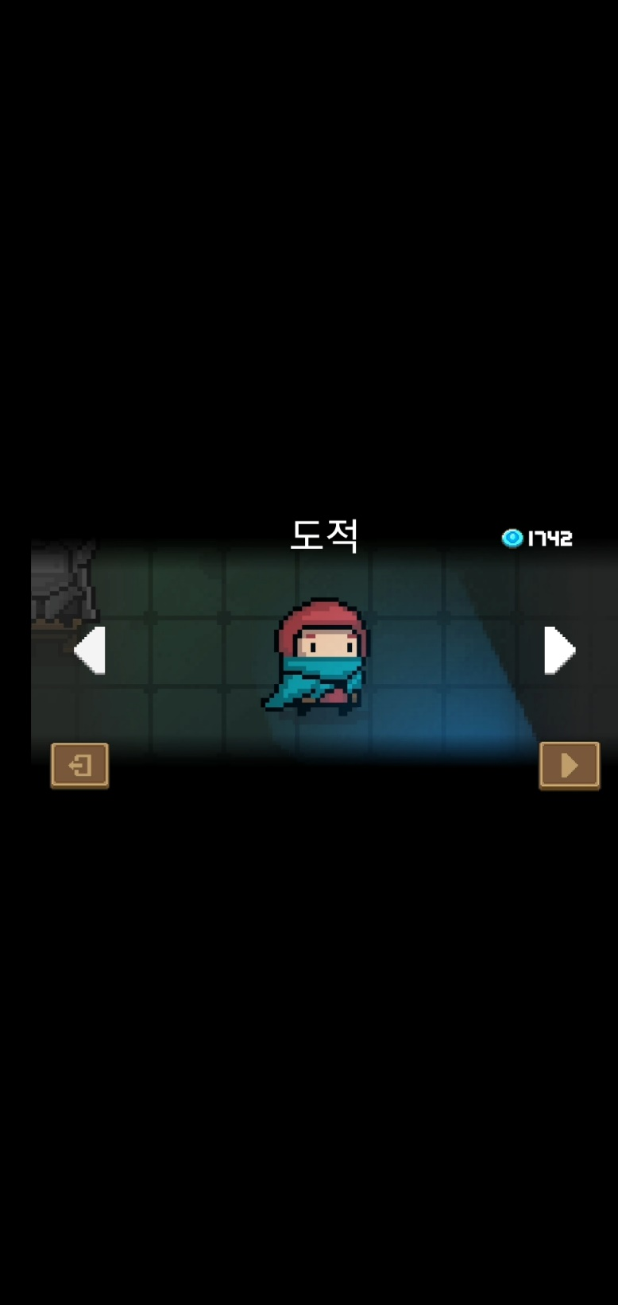
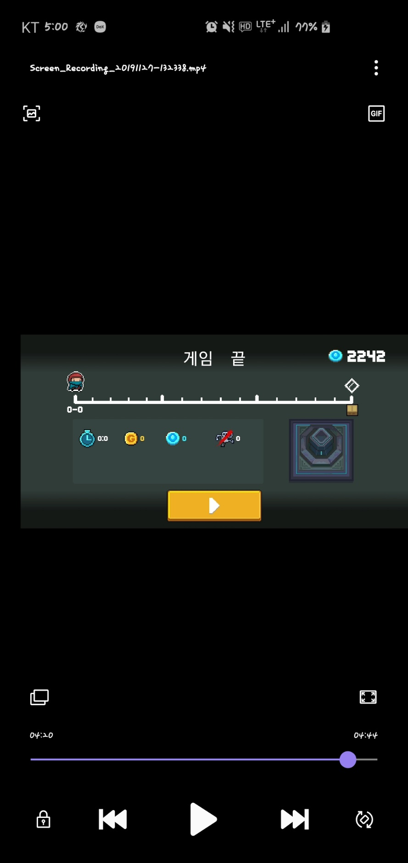
전체 씬 분석
도형 설명:
Scene
텍스트 필드
버튼
팝업 창
시작화면
백업 버튼
텍스트 필드
유니티 로고
개발사 로고&로딩 UI
설정 버튼
캐릭터 선택 화면
팝업 창
텍스트 필드
시작화면으로 이동
싱글 모드 버튼
멀티 모드 버튼
※ 이어하기 버튼은 제외한 기본적인 틀을 설명
SNS 버튼
멀티 모드 화면
던전 씬
멀티 모드 캐릭터 선택 화면
전투 화면
유료 재화 창
캐릭터 선택 이후
팝업 창
팝업 창
결과 정보 전달 씬
전투 보상 화면
전투 관련 조작 UI 생성

Slide 7

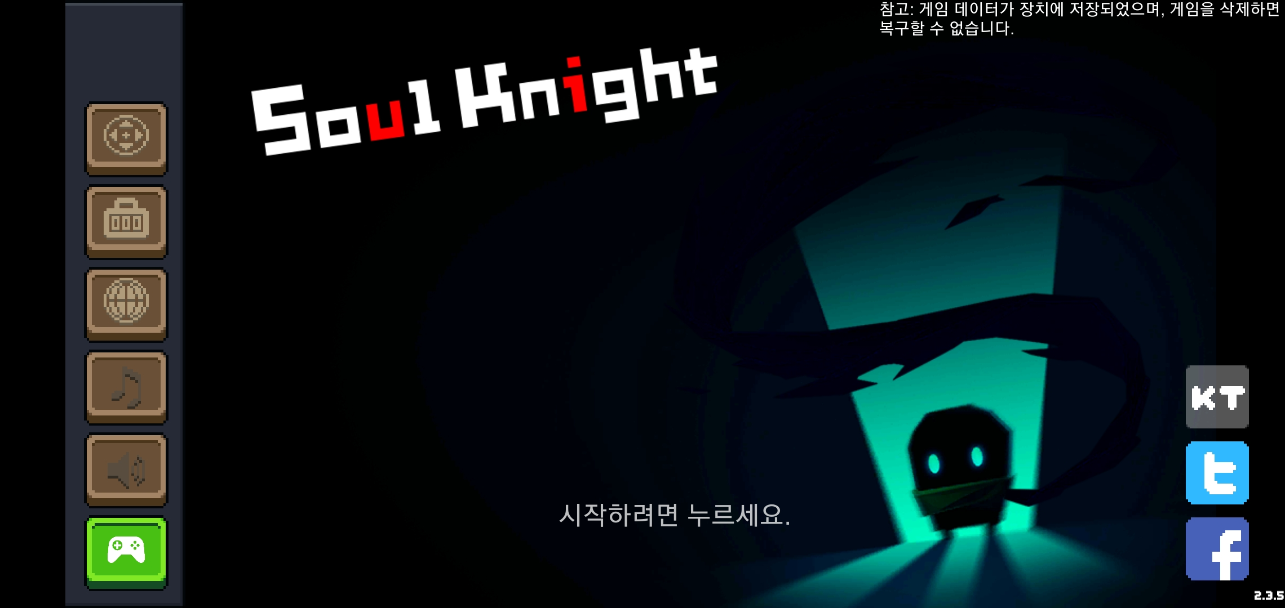

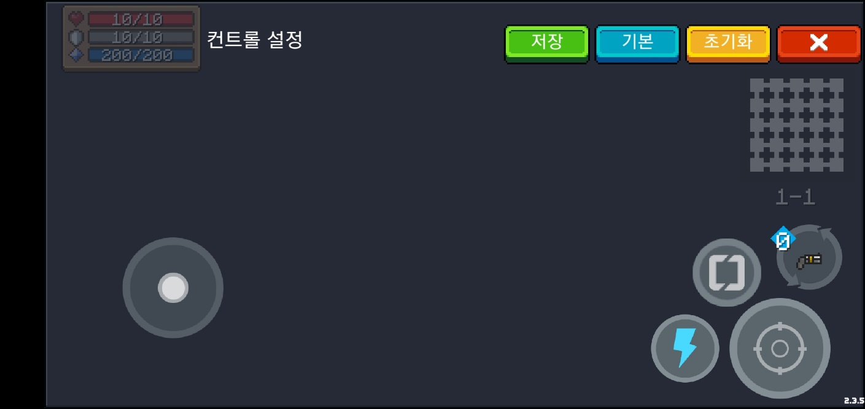
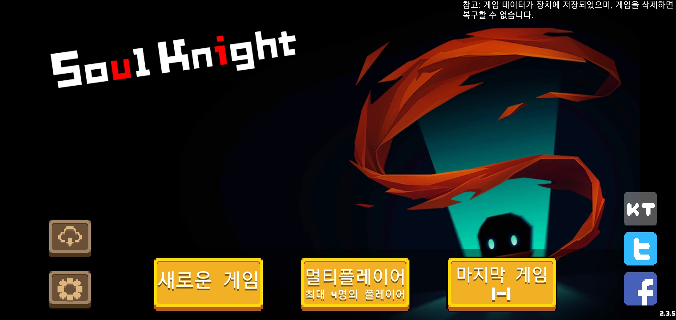
씬 분석 - 게임 시작 화면
개요
UI 설명
참고 사항
번호 | 이름 | 기능
1 | 데이터 백업 / 복구 | 클라우드 서버를 통해 게임 진행 사항을 저장 또는 불러오기 가능
2 | 게임 설정 | 배경 on/off , ui 커스터마이즈, 언어 변경, 로그인 등 기능 지원
3 | 새로운 게임 | 싱글 게임 진행, 진행 중이던 게임 정보를 삭제함
4 | 마지막 게임 | 최근에 진행중이던 게임의 정보를 남겨 두어 이후 게임을 실행시켰을 때 계속 게임을 진행 할 수 있도록 하기 위한 기능
조작 버튼 위치
1
2
UI 커스터마이즈
유저가 직접 조작하는 UI를 옮겨 놓을 수 있도록 만들어 두었음
유저가 직접 조작Ui 를 옮겨 자신에 맞는 조작 방식을 찾을 수 있음
3
4

Slide 8

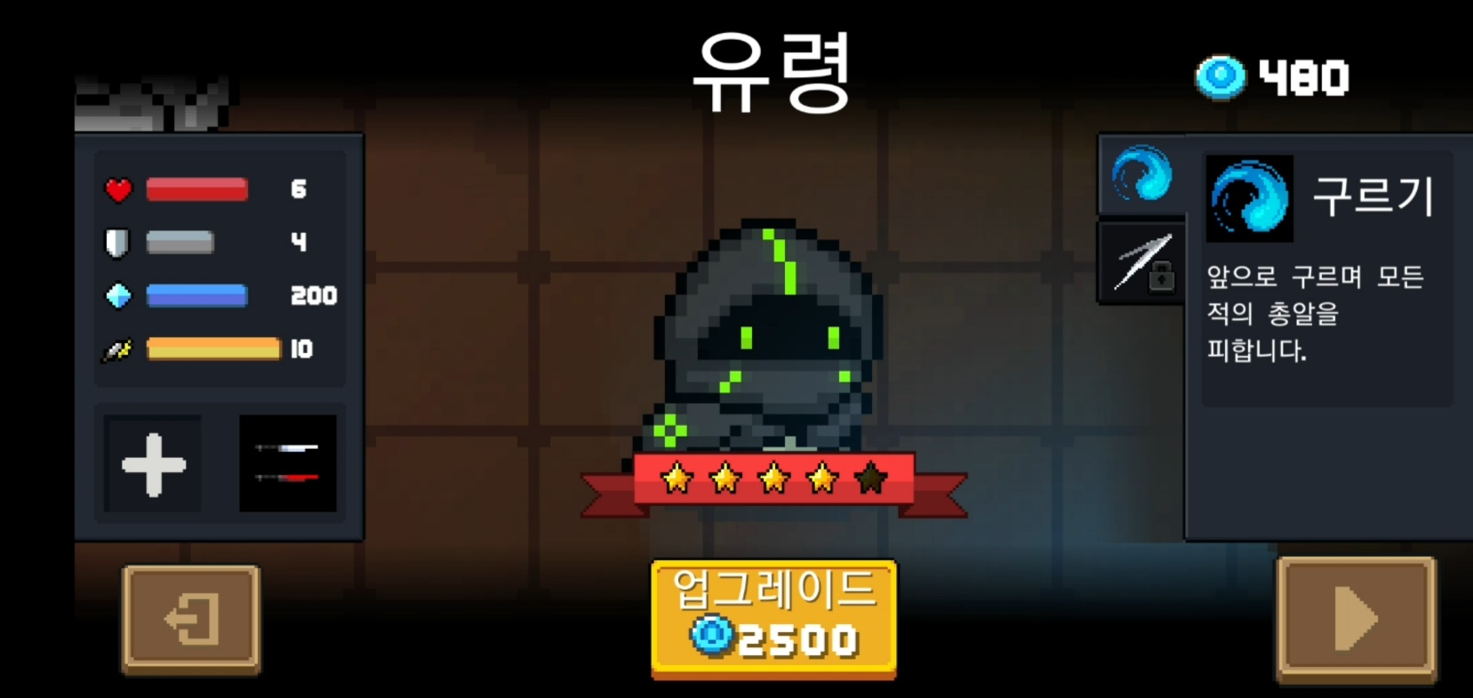
씬 분석 - 캐릭터 선택화면
개요
UI 설명
참고 사항
가로 플랫폼 특성상 유저의 손가락이 화면 상단으로 올라가기 매우 불편함으로 대부분의 버튼 UI들은 화면 하단에 배치되고 있음
4
5
5
2
6
1
3
7
9
8
번호 | 이름 | 기능 | 번호 | 이름 | 기능
1 | 시작 화면으로 이동 | 유저가 실수로 원하는 게임 모드를 선택하지 못했을 경우 다시 시작화면으로 돌아가 위한 버튼 | 5 | 캐릭터 정보 | 유저가 선택한 역할군의 캐릭터가 가지는 속성값과 고유 스킬, 무기의 정보를 전달하기 위한 UI
2 | 커뮤니티 | SNS, 커뮤니티 사이트로 바로 이동가능한 버튼 | 6 | 등급 | 캐릭터의 강화 정도를 알려줌
3 | 상점 | 현금을 통해 게임내 재화인 ‘잼’을 구입할 수 있는 버튼 | 7 | 뒤로가기 | 캐릭터 선택을 취소하는 기능
4 | 잼 | 게임을 삭제하지 않는 이상 계속 유지되는 재화 데이터 캐릭터 강화와 구매에 사용됨 | 8 | 진행하기 | 캐릭터를 선택 후 캐릭터의 아바타를 고르는 페이지로 넘어감
 |  |  | 9 | 업그레이드 | 캐릭터의 등급을 올리는 기능

Slide 9
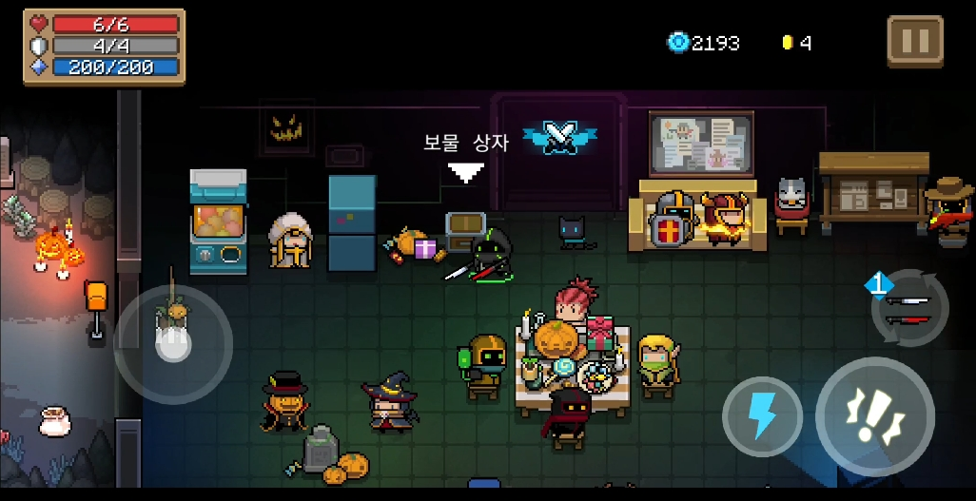
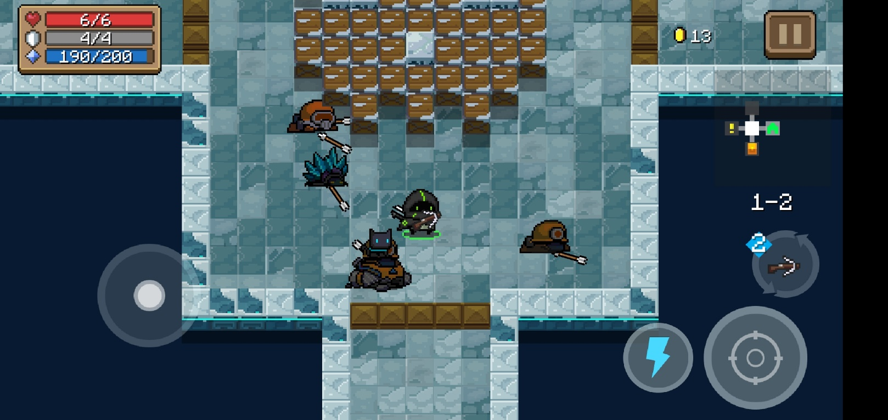
씬 분석 - 캐릭터 선택 이후 화면(+전투화면)
아래쪽에는 이 화면을 통해서 무엇을 설명하려고 하는 것인지 설명해 줄 것!
개요
UI 설명
참고 사항
5
번호 | 이름 |  | 기능 | 의도
1 | 조이스틱 |  | 캐릭터의 이동을 제어. | 과거 콘솔 이후 플레이어의 사용자 경험을 통해 이동은 왼손, 공격과 기타 동작들은 오른손으로 하는 습관의 학습이 되어 있음 좀 더 쉽게 유저를 게임에 몰입 시키기 위해서는 특별하지 않은 이상 다른 게임의 UI 방식을 사용하는 것이 효과적이라 판단
2 | 동작 | 공격 / 상호 작용 | 캐릭터의 공격을 실행. NPC 또는 아이템의 가까이로 캐릭터를 이동시 상호작용 버튼으로 변경 됨
3 |  | 스킬 | 캐릭터의 고유 스킬을 사용. 사용 시 충전 중임을 연출로 유저에게 알림
4 |  | 무기교체 | 사용 중인 무기를 보유중인 다른 무기로 변경 상단에 사용시 소비되는 마나를 표시
5 | 캐릭터 상태 |  | 유저의 관리가 필요한 정보. (HP, MP, 방어막)를 표시해줌
6 | 기타 정보 | 재화 정보 | 현재 보유한 재화 정보를 표시해 줌. 잼의 경우 던전 입장 시 표시 하지 않음
7 |  | 일시정지 | 게임을 기능을 정지함과 동시에 유저의 편의기능을 제공하기 위한 창으로 진입
8 | 미니맵 |  | 던전의 진행 정보와 함께 캐릭터가 머물고 있는 방의 인접한 방의 정보를 전달하는 용도 전투 시 미니맵은 사라지며 전투가 종료되면 다시 인접한 방의 정보를 표출하며 등장함 미니 맵 하단에 유저가 있는 층의 정보를 표시 | 미니맵은 전투 시 확인할 일이 없으며 적지만 화면 공간의 일부를 차지하고 있음으로 전투 방에 입장했을 때 삭제해줌
6
7
4
1
3
2
6
8

Slide 10
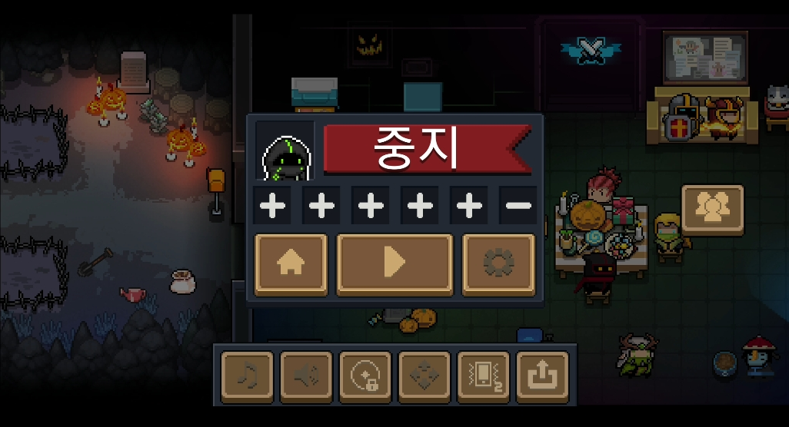
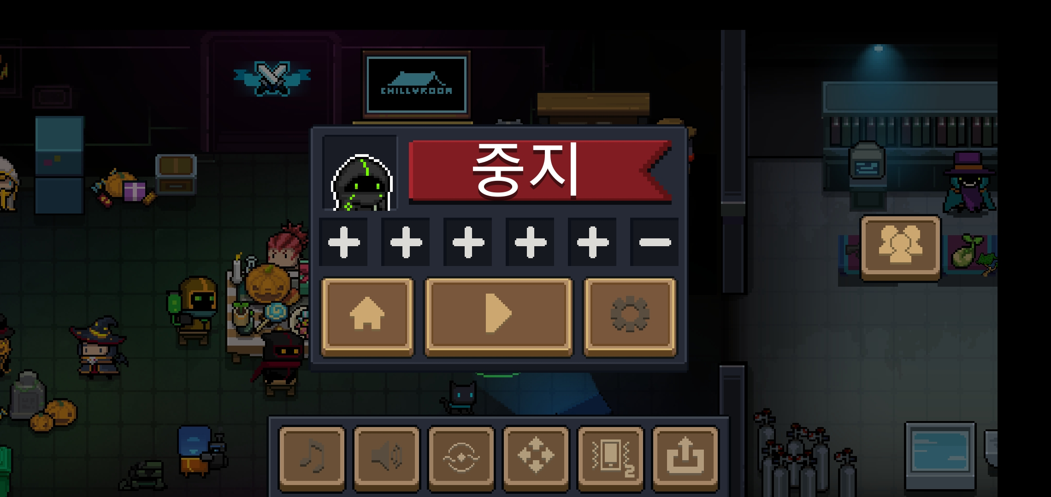
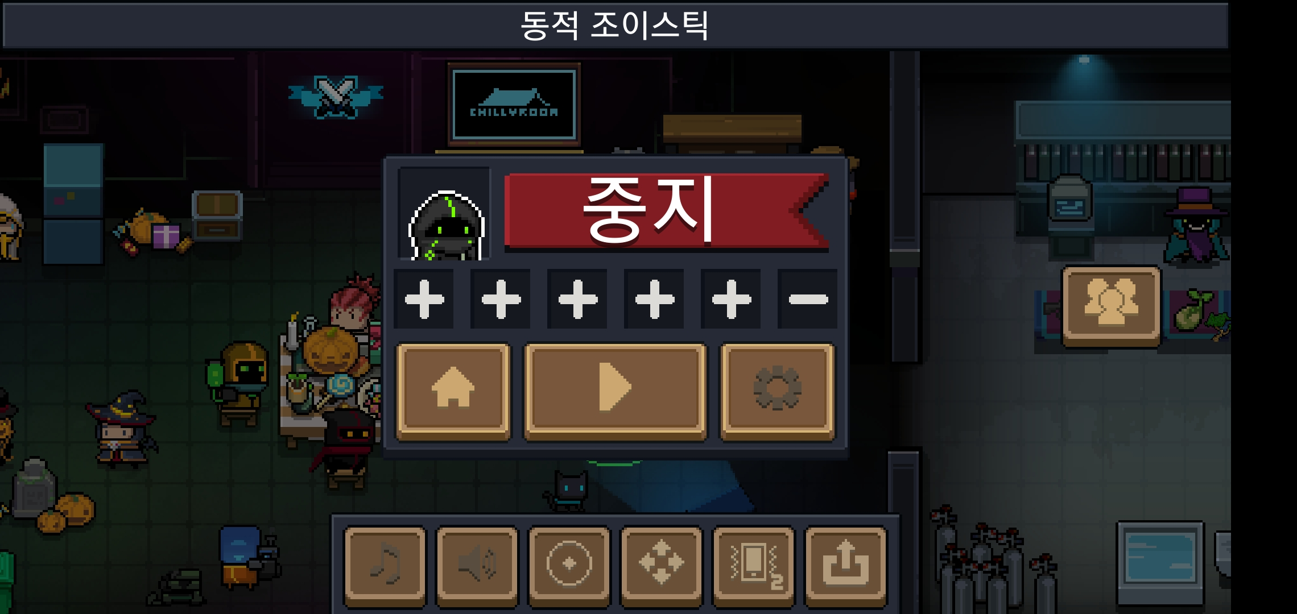

팝업 분석 - 일시 정지 & 설정
개요
UI 설명
참고 사항
1
번호 | 이름 | 기능 | 의도
1 | 일시 정지 | 뒤 배경이 흐리게 변함 중지라는 글이 적힌 창이 화면 중앙에 배치됨 | 배경을 흐리게 함으로 게임이 잠시 중지 되었음을 알리려고 하는 것을 판단
2 | 특성 확인 | 유저가 획득한 특성 또는 획득가능한 특성의 개수를 확인하는 칸 | 게임에 중요하지만 유저가 직접 사용하지는 않는 특성을 일시 정지에 넣어 놓아 전투시 필요한 것만 남겨 놓을 려고 함
3 | 시작화면 / 계속하기 / 설정 | 게임을 계속 진행 할지 말지를 선택할 수 있음 설정 버튼은 on/off 방식으로 한번 누르면 아래에 가로로 긴 창이 하나 더 생김 | 버튼 방식으로 설정의 ON/OFF 유무를 UI 색을 다르게 배치함으로 어떤 상태인지 유저가 한번에 확인 할 수 있도록 하려고 한 것으로 보임 다만 너무 이미지로 표시해 두어 직접 터치 하지 않으면 처음에는 이해하기 어려운 단점이 있음
4 | 설정 창 | 게임의 배경음악, 효과음, 조작방식, 이동방식, 진동 세기, 공유의 기능을 한 곳에 묶어 둠 | 정보를 한 곳에 묶어 유저가 쉽게 기억하고 효과적으로 찾아 사용하도록 다음과 같이 배치했다고 판단됨
2
3
4
<추적형 조이스틱>
<동적 조이스틱>
<고정 조이스틱>
이동 조이스틱 설정으로 통해 원하는 이동 조작 방식을 설정할 수 도 있음
개발사에서 유저의 조작의 편의성을 위해 많은 고민을 했다고 생각함
단점 : 유저가 직접 눌러 보기 전까지 해당 기능이 있는지도 모르고 지나간다는 점, 튜토리얼을 통해 유저에게 해당 기능을 알려줄 필요가 있음

Slide 11
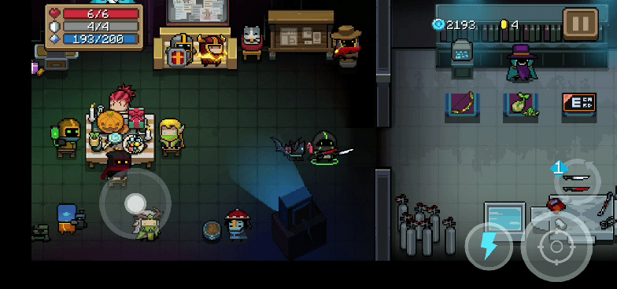
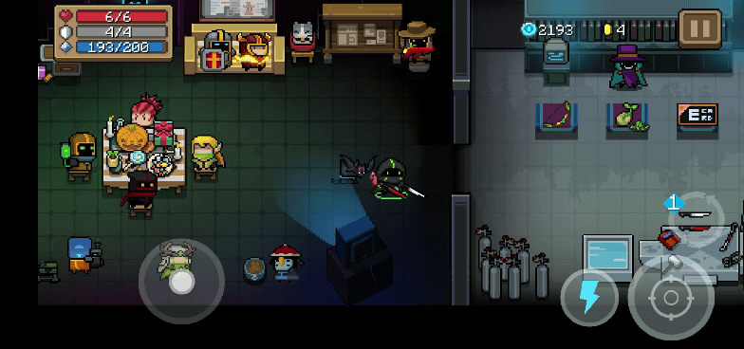
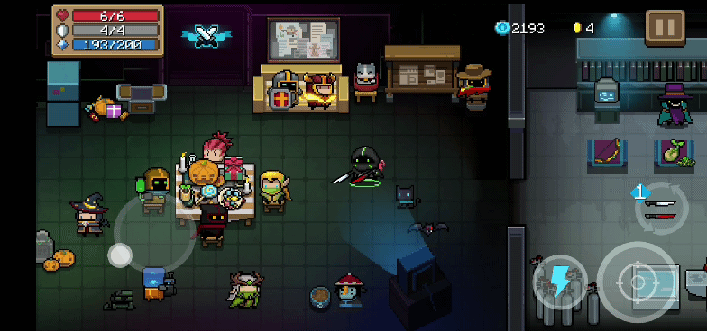
참고 이미지
개요
UI 설명
참고 사항
<추적형 조이스틱>
<동적 조이스틱>
유저의 이동 조작 방향에 따라 조이스틱 Ui가 따라 움직이는 형태
유저가 조작을 시작하는 지점을 기준으로 이동 조작을 인식하는 형태
<고정 조이스틱>
동적, 추적형 조이스틱의 경우 유저가 조작을 하지 않았을 때 화면에 UI 표시가 되지 않음으로 화면 정보를 유저가 얻기 좀 더 쉬워지는 경향이 있다.
고정된 Ui가 표시되고 그 지점을 유저가 직접 터치 조작을 활용해 이동 조작을 하는 방식

Slide 12
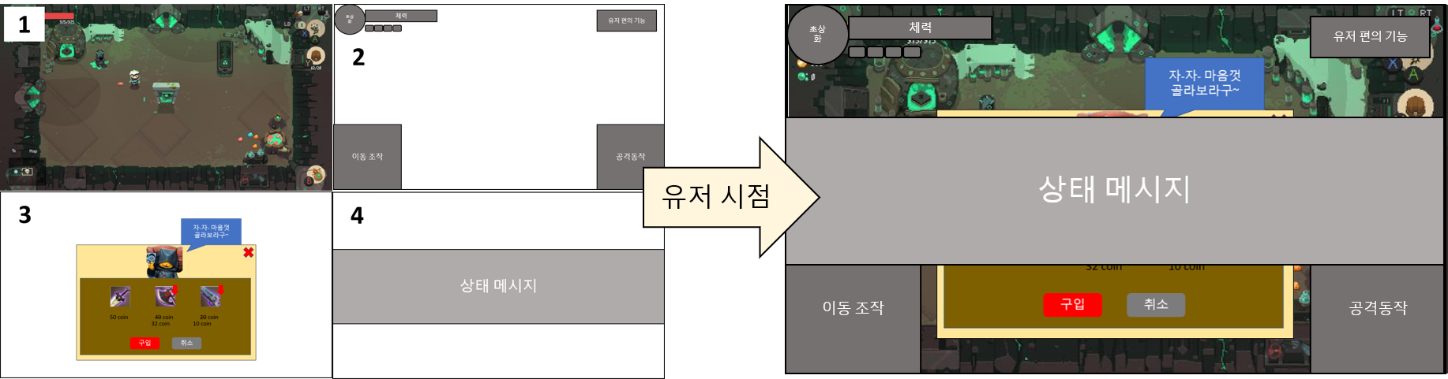
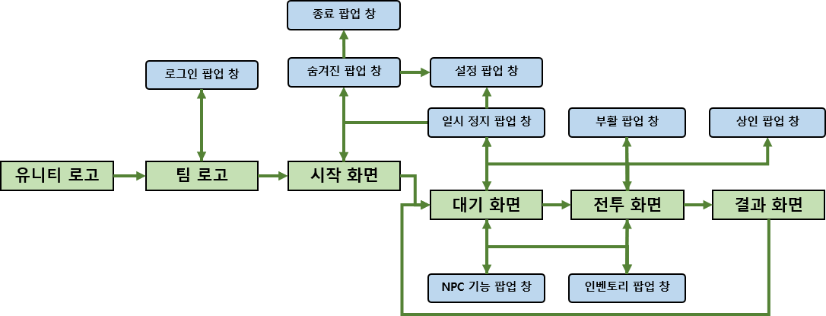
레이어 설명과 전체 씬 흐름
번호 | 레이어 이름 | 설명
1 | 플레이 | 씬 마다 유저의 플레이가 직접적으로 영향을 미치는 레이어
2 | 씬 UI | 씬 별 지정된 UI를 지정된 위치에 출력하는 레이어
3 | 팝업 | 하나의 씬 에서 여러가지 기능을 표시해야 할 경우 효과적으로 필요한 요소만 표현하기 위해 사용, 팝업 창 밖을 터치할 경우 닫힘
4 | 시스템 텍스트 | 씬 의 지정된 위치에 텍스트를 출력하는 레이어

Slide 13
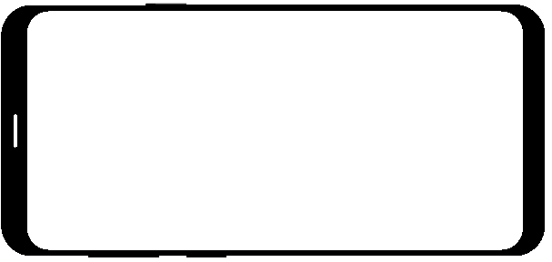
파일 작명 규칙
 | <예제 화면> ‘소울나이트’의 로딩화면 화면에 개발사 로고와 함께 고양이가 화면 좌측에서 우측으로 뛰어가는 모션연출로 로딩 진행정도를 표현함
규칙 | 예제
화면_출력위치_UI종류(기능)_번호_상태.확장자 | Loding_M_Img_01.png / Loding_M_Logo_01.png
확장자를 제외한 나머지 단어들은 대문자로 시작한다. 출력위치의 경우 두개의 이름을 동시에 사용해야 하는 경우 상하 위치에 대한 알파벳을 가장 앞에 붙이고 좌우를 표기한다. 사용하는 이미지가 다수인 경우 번호를 붙여 표기하고 숫자는 무조건 두 자리 수로 표기한다.
TLeft | Top | TRight
Left | Center | Right
BLeft | Bottom | BRight
팀 로고
로딩 이미지
씬 위치 |  | 출력 위치 |  | Ui 종류 |  | 기능 |  | 확장자
준비화면 | Loding | 상 | Top | 버튼 | Btn | 온 | On | png
시작화면 | Strat | 하 | Bottom | 탭 아이콘 | Ticon | 오프 | Off
대기화면 | Waiting | 좌 | Left | 이미지 | Img
전투화면 | Battle | 중 | Center
결과화면 | Result | 우 | Right

Slide 14
화면 이름 | 시작 화면 | 화면 설명 | 어플을 실행시켜 초기 유저 데이터를 불러오는 로딩을 끝내고 보여지는 화면 | 도형설명
Scene
텍스트 필드
텍스트 필드
시작 화면
구분 | 기능 설명
① | 설정, 종료 버튼이 함께 있는 팝업 창 유저의 제스처에 속도에 따라 팝업창이 등장하도록 구현 ( 스와이프 : 빠른 속도로 등장, 슬라이드 : 유저의 손가락 이동 속도에 맞춰 함께 등장)
② | 현재 게임의 업데이트 버전과 로그인한 계정의 아이디 정보를 보여주는 텍스트 자리
③ | 이전에 유저의 플레이 기록이 있는 경우 진행 정보와 획득한 아이템 정보를 출력해주는 자리
④ | 데이터를 백업하지 않고 삭제 시 진행정보를 불러올 수 없음을 주의사항으로 한번 더 알려주는 텍스트 자리
⑤ | 화면을 터치하면 게임이 시작됨을 유저에게 알려줌
2
게임 버전
로그인 ID
게임 로고 이미지
4
게임 주의 사항
1
3
진행 중인 게임 정보
5
화면 터치 시 게임시작

Slide 15



설정 팝업의 위치가 일반적인가?
화면 이름 | 시작 화면 | 화면 설명 | 화면을 좌측에서 우측으로 스와이프(또는 슬라이드)했을 때 등장하는 팝업창 | 도형설명
버튼
팝업 창
텍스트 필드
텍스트 필드
시작 화면
구분 | 설명
① | 시작화면에서 화면을 스와이프(또는 슬라이드)하는 것으로 출력된 팝업 등장한 팝업을 제외한 뒤 배경을 흐리게 출력
② | 흐리게 출력된 화면을 터치하면 창을 닫을 수 있음을 유저에게 알려주는 텍스트 자리
③ | 설정 팝업으로 이동하는 버튼 UI
④ | 종료를 의미하는 POWER OFF 이미지를 사용해 종료 기능을 수행하는 버튼임을 유저에게 알림
⑤ | 게임의 종료 여부를 한번 더 물어보는 팝업 창 등장
1
게임 버전
로그인 ID
게임 로고 이미지
3
게임 주의 사항
설정 팝업 창
4
2
빈 곳을 터치하여 닫기
설명 텍스트
시작 화면
게임 버전
로그인 ID
5
게임 로고 이미지
종료 하시겠습니까?
게임 주의 사항
빈 곳을 터치하여 닫기
설명 텍스트

Slide 16












이게임 ui에서 가장 중요한 화면은 어디인가? 그 화면을 가장 먼저 상세하게 작성되어야 한다.
게임에 가장 많은 영향을 주는 인터페이스부터 작게 영향을 주는 순으로 나열할 것 단 연관된 것들 끼리는 묶어서 설명
화면 이름 | 시작 화면 | 화면 설명 | 버튼을 선택한 경우 기존의 팝업창이 사라지고 등장하는 팝업 창 | 도형설명
텍스트 필드
이미지 필드
버튼
비활성 버튼
탭 버튼
다이얼 UI
시작 화면
게임 버전
로그인 ID
구분 | 설명
① | 탭 기능을 활용해 게임에 기능을 분류해 따로 설정이 가능하도록 함
② | 다이얼 UI를 사용해 게임 볼륨을 사용자가 직접 원하는 데로 설정 가능
③ | 효과음 배경음을 동시에 효과를 적용하는 버튼을 우측에 배치
④ | 현재 적용된 효과의 경우 비활성 버튼으로 만듬
⑤ | 좌측에 클라우드 백업 데이터, 우측에 클라이언트 데이터를 동시에 비교할 수 있도록 동시에 출력
⑥ | 가운데 화살 버튼을 출력해 클라우드 백업할지 데이터를 불러올지 선택할 수 있음
설정
게임 로고 이미지
1
게임 주의 사항
효과음
2
3
전체 소리 조절
다이얼 UI
4
배경음
다이얼 UI
빈 곳을 터치하여 닫기
설명 텍스트
시작 화면
게임 버전
로그인 ID
설정
게임 로고 이미지
게임 주의 사항
5
6
클라우드 데이터
클라이언트 데이터
빈 곳을 터치하여 닫기
설명 텍스트

Slide 17
화면 이름 | 시작 화면 | 화면 설명 | 버튼을 선택한 경우 기존의 팝업창이 사라지고 등장하는 팝업 창 | 도형설명
텍스트 필드
이미지 필드
버튼
비활성 버튼
탭 버튼
시작 화면
게임 버전
로그인 ID
구분 | 설명
① | 기존에 선택된 조작 방식의 경우 ‘비활성 버튼’으로 처리
② | 기본으로 설정된 조작방식에서 유저의 편의성을 고려해 직접 설정할 수 있는 기능을 추가
③ | 좌측에 현재 로그인 정보를 출력
④ | 우측에 로그인 방식을 선택할 수 있는 버튼을 배치
⑤ | 현재 로그인 되어 있는 플랫폼의 경우 ‘비활성 버튼‘처리
설정
게임 로고 이미지
게임 주의 사항
조작 방식 1
조작 방식 2
조작 방식 3
사용자 설정
1
조작 방식 1
조작 방식 2
조작 방식 3
2
사용자 설정
빈 곳을 터치하여 닫기
설명 텍스트
시작 화면
게임 버전
로그인 ID
설정
게임 로고 이미지
게임 주의 사항
3
로그인 정보
5
로그인 계정 1
로그인 계정 2
4
로그인 계정 3
로그인 계정 4
빈 곳을 터치하여 닫기
설명 텍스트

Slide 18
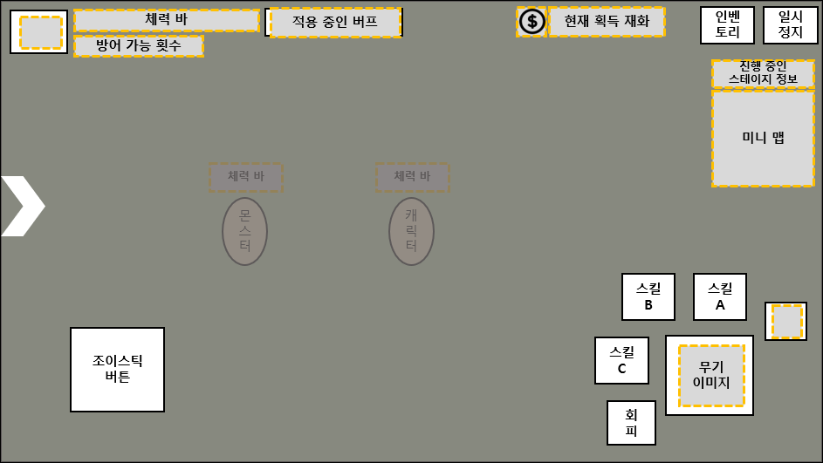
화면 이름 | 설정 화면 | 화면 설명 | 사용자 설정 조작 UI 제작 선택 시 보이는 화면 | 도형설명
버튼
텍스트 필드
이미지 필드
구분 | 설명
① | 버튼을 옮겨 유저가 원하는 위치에 UI를 배치함
② | 시작화면과 동일하게 화면 좌측에서 우측으로 스와이프(또는 슬라이드)했을 때 팝업창 출력됨
캐릭터 상태
버프
재화
1
미니맵
2
스킬
스킬
스킬
회피

Slide 19
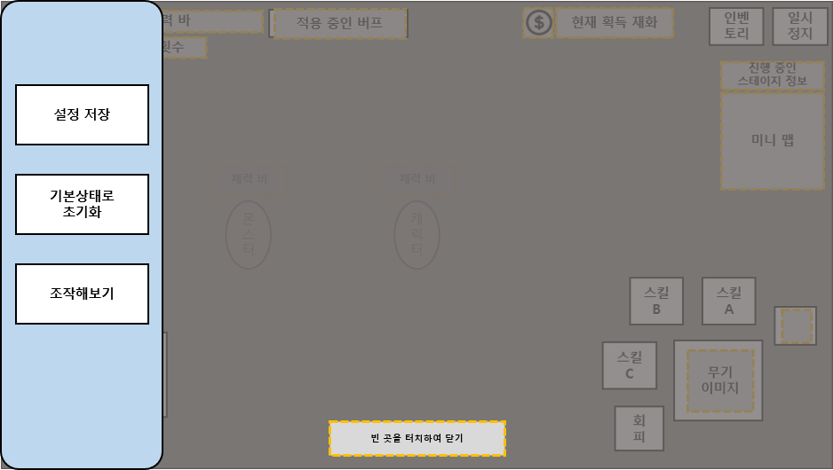
화면 이름 | 설정 화면 | 화면 설명 | 화면의 좌측 가장자리에서 우측으로 스와이프(또는 슬라이드) 했을 때 팝업 출력됨 | 도형설명
버튼
텍스트 필드
팝업 창
구분 | 설명
① | 유저가 옮겨 놓은 UI 배치를 저장
② | 잘못 배치해서 기본 상태로 되돌리기 원할 시 사용할 버튼
③ | 배치된 UI를 체험해 볼 수 있도록 하는 버튼
1
2
3

Slide 20
화면 이름 | 시작 화면 | 화면 설명 | 게임 시작 시 기존 플레이 기록이 있을 때 유저에게 이어할 것인지 물어보는 팝업 출력 | 도형설명
팝업 창
버튼
텍스트 필드
구분 | 설명
① | 팝업을 출력해 유저에게 계속 진행할지 선택할 수 있도록 UI 출력
시작 화면
게임 버전
로그인 ID
게임 로고 이미지
1
기존에 플레이하던 기록이 있습니다.
이어서 하시겠습니까?
게임 주의 사항
예
아니오
설명 텍스트

Slide 21
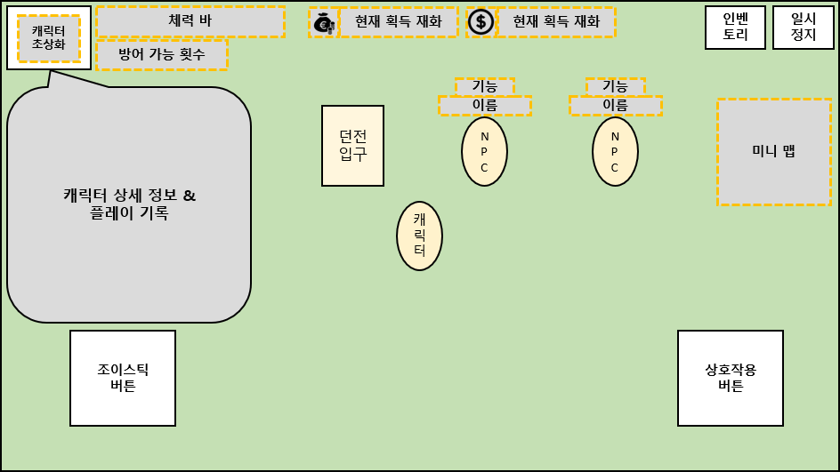
화면 이름 | 대기 화면 | 화면 설명 | 게임을 처음 시작하거나 이전 플레이 기록이 없는 경우 등장하는 화면 | 도형설명
Scene
텍스트 필드
툴팁
버튼
비활성 버튼
이미지 필드
1
6
구분 | 설명
① | 던전을 진행하고 획득한 재화를 통해 캐릭터를 강화/ 편의 기능을 추가하는 장소( 직접 조작을 통해 게임에 몰입감을 증가 시킴)
② | 캐릭터 초상화를 터치하는 것으로 캐릭터에 대한 상세 정보와 이전 플레이의 기록을 열람할 수 있음
③ | NPC 이름을 해당 NPC의 이미지 위에 출력하고 이름 위에는 해당 NPC가 수행하는 기능을 표시해 둠
④ | NPC의 대사를 출력할 때 툴팁 UI를 활용해 대사를 출력시킴
⑤ | 현재 대기 장소에서 유저의 캐릭터가 어디 있는 지와 NPC의 위치를 대략적으로 표시 함
⑥ | 현재 소지하고 있는 재화와 던전 시작 시 기본으로 소지하게 될 재화를 화면 상단에 표시함
⑦ | 상호작용 버튼의 경우 주위에 NPC가 없는 경우 비활성화 시킴
2
4
대사
3
5
7
상호작용 버튼

Slide 22
화면 이름 | 대기 화면 | 화면 설명 | 캐릭터 강화 NPC에게 상호작용 했을 때 출력되는 팝업 창 | 도형설명
텍스트 필드
버튼
팝업 창
텍스트 필드
비 활성화 버튼
구분 | 설명
① | 캐릭터의 성능을 보여주는 칸
② | 현재 적용된 캐릭터의 코스튬을 보여주는 칸, 좌 또는 우로 슬라이드(또는 스와이프)하는 것으로 코스튬을 선택할 수 있음
③ | 선택한 코스튬이 소지하지 않은 코스튬의 경우 하단에 구매 버튼이 활성화됨
④ | 현재 육성 정도를 보여주는 텍스트
⑤ | 다음 레벨에 획득가능한 효과를 출력함
⑥ | 강화에 필요한 재화 량을 출력하고 하단에 강화 버튼 출력
캐릭터
1
2
4
캐릭터 성능
캐릭터 이미지
육성 LV
최근 획득한 효과
5
다음 강화로 획득가능한 효과
3
강화 필요 재화량
코스튬 구매
6
강화 버튼
빈 곳을 터치하여 닫기

Slide 23
화면 이름 | 대기 화면 | 화면 설명 | 스킬 강화 NPC와 상호작용했을 때 등장하는 팝업 창 | 도형설명
텍스트 필드
이미지 필드
버튼
팝업 창
구분 | 설명
① | 스킬의 종류를 알려주는 텍스트와 이미지
② | 현재 강화 정도와 이전에 강화 했던 스킬의 효과, 이후 강화로 얻을 수 있는 효과를 출력( 상하로 스와이프(또는 슬라이드 하는 것으로 열람 가능)
③ | 강화 버튼 상단에 강화에 필요한 재화를 출력함
스킬강화
1
A 스킬
B 스킬
C 스킬
2
캐릭터 성능
캐릭터 성능
캐릭터 성능
스킬 효과
스킬 효과
스킬 효과
스킬 효과
스킬 효과
스킬 효과
스킬 효과
스킬 효과
스킬 효과
3
강화 버튼
강화 버튼
강화 버튼
필요 재화
필요 재화
필요 재화
빈 곳을 터치하여 닫기

Slide 24
화면 이름 | 대기 화면 | 화면 설명 | 아이템 제작 NPC와 상호작용 했을 때 등장하는 팝업 | 도형설명
팝업 창
텍스트 필드
이미지 필드
버튼
비활성버튼
구분 | 설명
① | 아이템의 리스트를 순서대로 보여주는 칸(좌, 우로 스와이프(또는 슬라이드)해 아이템을 열람 할 수 있음
② | 선택한 아이템의 제작에 필요한 재료와 아이템의 상태 값 또는 효과 출력
③ | 제작 가능 한 경우 활성화됨
제작
1
제작할 수 있는 아이템의 리스트
아이템
아이템
아이템
아이템
아이템
2
선택한 아이템의 기본 상태값
제작에 필요한 재료
3
아이템 제작 버튼
빈 곳을 터치하여 닫기
아이템 제작 버튼

Slide 25
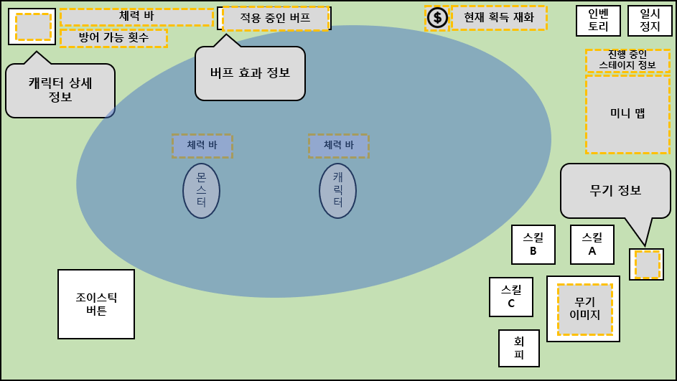
화면 이름 | 전투 화면 | 화면 설명 | 던전에 입장했을 때 화면에 출력되는 화면(전투가 진행됨) | 도형설명
텍스트 필드
버튼
비활성 버튼
가시 영역
툴팁
Scene
3
5
4
구분 | 설명
① | 공격 버튼에 현재 사용중인 무기 아이템의 이미지를 출력함
② | 교체 무기의 경우 우측 가장자리에 기본적으로 위치하게 됨 버튼을 일반 터치 보다 긴 시간 터치를 유지할 경우 무기의 정보를 출력함
③ | 캐릭터의 상태 표시 UI들을 좌측 상단에 배치
④ | 인벤토리, 일시정지 버튼을 화면 우측 상단에 배치
⑤ | 현재 던전을 진행하면서 획득한 재화를 출력하는 텍스트
⑥ | 진행중인 방의 위치 정보를 전달하기 위한 용도로 이미지를 출력 전투 중일 때는 일시적으로 출력 하지 않는다
⑦ | 캐릭터 상단에 체력바를 배치
⑧ | 스킬 아이콘의 경우 쿨타임이 진행하는 경우 비활성화 버튼으로 처리하고 이미지 위에 흐림 처리를 해 쿨타임 진행 중임을 연출
⑨ | 시스템 적으로 유저만 움직일 수 있는 경우 유저 캐릭터를 제외한 모든 캐릭터를 회색으로 처리해 대조됨을 표현해야함
⑩ | 캐릭터의 초상화와 적용된 버프 이미지를 일반 터치보다 긴 시간 터치를 유지하면 캐릭터의 상세 정보가 출력됨
10
6
7
9
2
1
8
비활성 버튼

Slide 26
화면 이름 | 전투 화면 | 화면 설명 | 유저가 사망했을 때 출력되는 팝업 | 도형설명
팝업 창
텍스트 필드
버튼
구분 | 설명
① | 유저 캐릭터가 사망했을 때 출력되는 팝업
1
팝업 창
캐릭터가 사망했습니다.
부활 하시겠습니까?
재화
버튼
광고 시청
버튼
빈 곳을 터치하여 대기 화면으로 이동

Slide 27

화면 이름 | 대기/전투 화면 | 화면 설명 | 유저가 인벤토리 버튼을 눌었을 때 등장하는 팝업 창 | 도형설명
팝업 창
텍스트 필드
탭 버튼
툴팁
이미지 필드
버튼
구분 | 설명
① | 아이템의 종류별로 분류해 정리하여 유저에게 보여줌
② | 현재 유저가 사용중인 아이템을 보여줌
③ | 아이템을 일반 터치보다 긴 시간 터치하고 있는 경우 아이템에 대한 설명이 출력되는 툴팁이 등장함
④ | 인벤토리 칸의 확장성을 유저에게 알려주는 그림
팝업 창
1
인벤토리
착용 중
착용
소비
재료
2
버튼
착용 아이템
아이템
이미지
아이템
이미지
아이템
이미지
아이템
이미지
3
4
버튼
텍스트 필드
텍스트 필드
텍스트 필드
텍스트 필드
착용 아이템
아이템 설명
빈 곳을 터치하여 닫기

Slide 28
화면 이름 | 전투 화면 | 화면 설명 | 상인을 만나 상점 팝업창을 띄운 상태 ( 구입 탭을 선택한 경우 보이는 화면 ) | 도형설명
버튼
비활성 버튼
팝업 창
텍스트 필드
툴팁
구분 | 설명
① | 상인이 랜덤으로 가져온 아이템을 낮은 가격 순으로 나열해 화면에 출력
② | 아이템 이미지 우측 상단에 할인표시를 출력
③ | 기존 가격과 할인된 가격을 나눠서 유저에게 알려줌
④ | 아이템을 선택하지 않거나 선택한 아이템을 구매할 재화가 부족할 경우 구매 버튼을 비활성화 시킴
⑤ | 인벤토리에서 선택한 아이템을 판매
⑥ | 인벤토리에서 선택한 아이템의 판매 가를 총 합으로 출력함
상점
보유 코인
구입
강화
특성
합성
착용
소비
재료
1
아이템 이름
아이템 이름
아이템 이름
버튼
버튼
버튼
버튼
2
아이템 슬롯
아이템 슬롯
아이템 슬롯
아이템 슬롯
버튼
버튼
버튼
할인률
아이템 슬롯
아이템 슬롯
아이템 슬롯
버튼
버튼
버튼
버튼
3
아이템 슬롯
아이템 슬롯
아이템 슬롯
아이템 슬롯
가격
가격
가격
6
할인가
할인가
할인가
선택한 아이템의 판매 시 획득 코인
4
버튼
버튼
구매
착용 아이템
착용 아이템
5
판매
빈 곳을 터치하여 닫기
비활성 버튼

Slide 29


화면 이름 | 전투 화면 | 화면 설명 | 상인을 만나 상점 팝업창을 띄운 상태 ( 강화 탭을 선택한 경우 보이는 화면 ) | 도형설명
버튼
비활성 버튼
팝업 창
텍스트 필드
툴팁
구분 | 설명
① | 인벤토리에서 강화 대상 아이템과 재료가 될 아이템을 선택해 강화를 진행
② | 강화 이전의 효과와 이후의 효과를 구분해 출력
③ | 강화에 필요한 재화를 출력
④ | 필요 재화가 충분하지 않은 경우 버튼 비활성화
⑤ | 선택한 아이템을 인벤토리 또는 출력된 아이템 이미지를 터치함으로 선택 해제가능
상점
보유 코인
구입
강화
특성
합성
착용
소비
재료
1
5
버튼
버튼
버튼
버튼
버튼
버튼
아이템 슬롯
재료 아이템 슬롯
결과 아이템
아이템 슬롯
아이템 슬롯
아이템 슬롯
아이템 슬롯
2
버튼
버튼
버튼
버튼
강화 이전 무기 능력치
강화 이후 무기 능력치
아이템 슬롯
아이템 슬롯
아이템 슬롯
아이템 슬롯
4
버튼
버튼
설명 텍스트
3
아이템 강화
착용 아이템
착용 아이템
강화 시 필요 금액
빈 곳을 터치하여 닫기
비활성 버튼
Notes:
강화 기능과 합성이 기능이 충돌함
보완이 필요

Slide 30
화면 이름 | 전투 화면 | 화면 설명 | 상인을 만나 상점 팝업창을 띄운 상태 ( 특성 탭을 선택한 경우 보이는 화면 ) | 도형설명
버튼
비활성 버튼
팝업 창
텍스트 필드
툴팁
구분 | 설명
① | 인벤토리에서 아이템을 선택해 특성을 부여
② | 상단에 현재 아이템에 부여된 특성의 이미지를 출력
③ | 부여된 특성이 없거나 특성 부여가 불가능한 경우 버튼 비활성화
④ | 특성 이미지를 터치할 경우 해당 특성의 효과를 확인 할 수 있음
⑤ | 하단에 부여할 특성을 생성할 수 있고 생성된 특성을 선택적으로 부여함
⑥ | 하단에 새로 부여할 특성을 출력
상점
보유 코인
구입
강화
특성
합성
착용
소비
재료
2
버튼
버튼
버튼
버튼
버튼
버튼
3
아이템 슬롯
아이템 슬롯
아이템 슬롯
아이템 슬롯
대상 아이템
현재 특성
버튼
현재 특성
버튼
버튼
버튼
버튼
4
아이템 슬롯
아이템 슬롯
아이템 슬롯
아이템 슬롯
특성 생성 비용
특성 효과 설명
6
버튼
5
신규 특성 생성
신규 특성
버튼
신규 특성
1
버튼
버튼
설명 텍스트
특성 부여
착용 아이템
착용 아이템
빈 곳을 터치하여 닫기
비활성 버튼

Slide 31

화면 이름 | 전투 화면 | 화면 설명 | 상인을 만나 상점 팝업창을 띄운 상태 ( 합성 탭을 선택한 경우 보이는 화면 ) | 도형설명
버튼
비활성 버튼
팝업 창
텍스트 필드
툴팁
구분 | 설명
① | 우측의 인벤토리의 아이템을 선택해 합성을 진행함
② | 아이템이 왼쪽에서 차례로 장착됨
③ | 하단에 선택한 아이템의 성능과 효과, 특성을 보여줌
④ | 두가지 선택지를 유저가 선택해서 합성을 진행 (기존 무기를 유지하고 특성과 효과 값만 부여하는 것, 두 아이템을 소비해 랜덤으로 새로운 무기를 만드는 것)
⑤ | 합성 방법을 간략하게 알려주는 설명 텍스트 출력
상점
보유 코인
구입
강화
특성
합성
착용
소비
재료
2
4
버튼
버튼
버튼
버튼
버튼
버튼
기준 아이템
재료 아이템
기준 아이템
아이템 이미지
아이템 슬롯
아이템 슬롯
아이템 슬롯
아이템 슬롯
3
아이템 성능
버튼
버튼
버튼
버튼
아이템 능력치
아이템 능력치
아이템 슬롯
아이템 슬롯
아이템 슬롯
아이템 슬롯
합성 비용
1
5
버튼
버튼
설명 택스트
버튼
착용 아이템
착용 아이템
장비합성
빈 곳을 터치하여 닫기

Slide 32



화면 이름 | 대기/전투 화면 | 화면 설명 | 유저가 일시 정시 버튼을 선택하면 등장하는 팝업창 | 도형설명
팝업 창
텍스트 필드
탭 버튼
툴팁
이미지 필드
버튼
구분 | 설명
① | ‘클라우드 백업’, ‘코드 입력’등의 기능을 출력하지 않고 시작화면으로 돌아 갈지 선택하는 탭을 추가
팝업 창
설정
착용
소비
1
소비
시작화면으로 돌아가시겠습니까?
빈 곳을 터치하여 닫기

Slide 33
화면 이름 | 결과 화면 | 화면 설명 | 캐릭터가 유저의 플레이 도중 사망한 경우 또는 던전을 클리어 한 경우 등장하는 화면 | 도형설명
Scene
텍스트 필드
툴팁
구분 | 설명
① | 좌측에 게임의 기록 결과를 출력
② | 우측에 해당 결과에 대한 보상을 출력
③ | 게임 플레이 중에 처음 달성한 기록인 경우 툴팁을 활용해 유저에게 알려줌
④ | 화면 터치를 통해 결과 화면을 나갈 수 있음을 유저에게 알려줌
게임 오버
3
게임의 진행 정도
최초 달성!!
1
진행 보상
2
4
터치하면 대기 화면으로 이동

